Slide 1
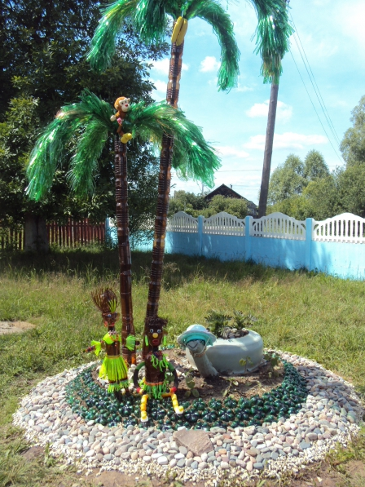
Комитет по делам образования города Челябинска Муниципальное бюджетное дошкольное образовательное учреждение «Детский сад №445 г.Челябинска» 454077, г. Челябинск, ул. Чоппа, д. 6-а, телефон 773-81-70, Е-mail: mdou_445@mail.ru
2018г.
Проект по благоустройству территории
участка детского сада во второй младшей группе №6 «Африка! Африка! Жаркая страна!»
Челябинск 2018г.

Slide 2
Е. И Тихеева: «Нет такой стороны воспитания, на которую обстановка не оказывала бы влияния, нет способности, которая не находилась бы в прямой зависимости от непосредственно окружающего ребенка конкретного мира… Тот, кому удастся создать такую обстановку, облегчит свой труд в высшей степени. Среди нее ребенок будет жить – развиваться собственной самодовлеющей жизнью, его духовный рост будет совершенствоваться из самого себя, от природы… »

Slide 3
Название проекта :
Африка! Африка! Жаркая страна!
Руководители проекта:
Харисова Оксана Салаватовна– воспитатель.
Каримова Эльвира Файзулловна – воспитатель.
Сроки реализации проекта : апрель – август 2018 г.
Участники проекта: воспитатели, родители воспитанников, дети второй младшей.

Slide 4
Тип проекта: Практико-ориентированный,
групповой , долгосрочный.

Slide 5
Образовательные области:
Познавательное развитие
Физическое развитие
Художественно –эстетическое развитие
Социально коммуникативное развитие
Речевое развитие

Slide 6
Введение
Реформирование дошкольного образования с целью более полного удовлетворения запросов родителей и интересов детей предъявляет новые требования к ДОУ. Внедрение инноваций в работу образовательного учреждения - важнейшее условие совершенствования и реформирования системы дошкольного образования. Инновационная деятельность – процесс, который развивается по определенным этапам и позволяет учреждению перейти на более качественную ступень развития при создании, разработке, освоении, использованию и распространению новшеств (новых методов, методик, технологий, программ). Развитие ДОУ, переход в новое качественное состояние не может осуществляться иначе, чем через освоение новшеств.

Slide 7
Актуальность:
Воспитание и развитие дошкольников происходит эффективнее, если для этого созданы определенные условия в детском саду. Большое значение в нашем дошкольном учреждении уделяется развитию и совершенствованию среды на участке в летнее время, потому что лето для детей - самая долгожданная и любимая пора. Целью деятельности педагогов в летний период является объединение усилий взрослых (воспитателей и родителей воспитанников) по созданию условий, способствующих оздоровлению, личностному и познавательному развитию детей. Одним из способов вовлечения родителей в единое образовательное пространство является метод проектной деятельности. Одной из тем проекта нами была выбрана актуальная тема подготовки участка детского сада к летне –оздоровительной работе. Участок – это место для детских игр, прогулок, образовательной деятельности, наблюдений за растениями и животными. За кажущейся простотой скрывается творческий процесс, который объединит педагогов и родителей для создания единого образовательного пространства

Slide 8
Цель проекта: создание условий для укрепления здоровья и организации активного отдыха детей в летне – оздоровительный период.
Задачи проекта:
1. Создание развивающего пространства для самостоятельной деятельности детей дошкольного возраста;
2. Улучшение экологического и эстетического состояния территории участка ДОУ;
3. Повышение функциональности оборудования на участке;
4. Привлечение родителей воспитанников к работе по улучшению состояния территории участка.

Slide 9
Этапы осуществления деятельности по проекту:
1 этап – подготовительный – апрель-май 2018г.
обсудить с родителями дизайн по облагораживанию участка;
привлечь родителей к оформлению участка;
собрать необходимый бросовый материал для изготовления малых форм и выносного материала.
приобретение семян и посадка рассады цветов.
2 этап – основной – июнь, июль, август 2018г.
перекапывание клумб с привлечением родителей;
покраска клумб, забора и малых форм;
высадка рассады цветов на клумбы;
изготовление пальмы, жирафов, фламинго из бросового материала.
3 этап – заключительный:
- презентация в виде фото отчёта;
-анализ результативности.

Slide 10
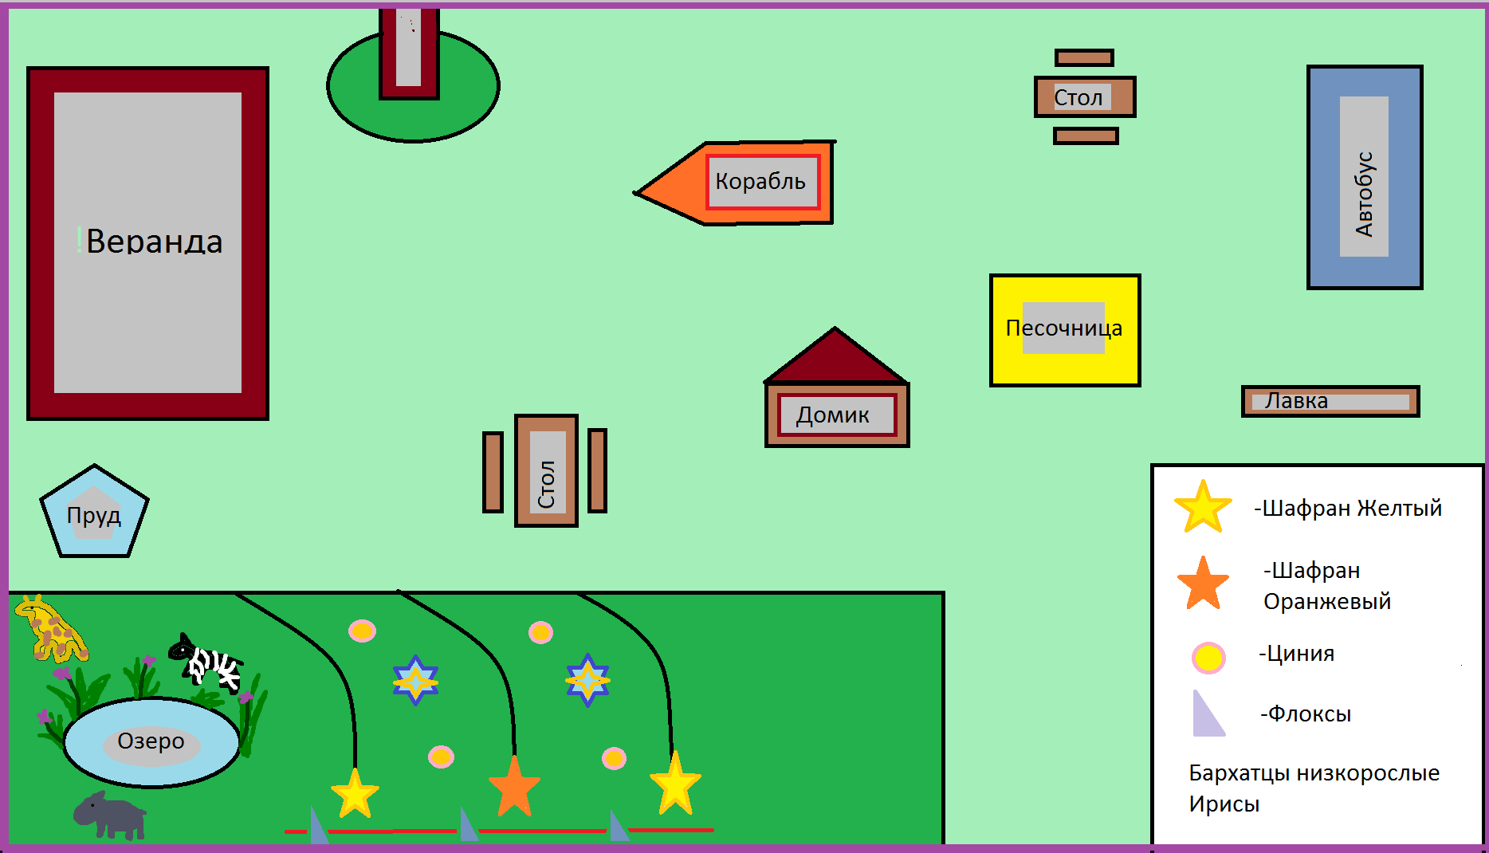

Slide 11
Направления работы Работа с детьми
Беседы • Знакомство с Африкой • Животный мир Африки • Растительный мир Африки • Африканская пустыня • Путешествие по африканской саванне • Африканский тропический лес • Африка – страна вечного солнца • Пигмеи – кто они? Игры Подвижные игры • Джунгли • Африканские салки по кругу • Юные следопыты Дидактические игры • Кто лишний • Найди африканских животных • Найди отличия • Найди маме ее детёныша • Угадай, куда ты попал Художественная литература • К. Чуковский «Айболит» • Журнал «Мир животных» • С.Сахаров « Что я видел в Танзании» • Журнал « Неугомонные детки. Африка» • М. Богуславская « Жилища народов мира» • Н. Бикулева « Животные жарких стран» Продуктивная деятельность • Аппликация: (коллективная работа) « Животные Африки» • Лепка: «Африканский крокодил», « Маленькие пигмеи» • Рисование: « Любимое африканское животное» • Аппликация + рисование ( коллективная работа) Коллаж « Животный и растительный мир Африки» • Лего- конструирование: « Животные Африки»

Slide 12
Центр физического развития :на участке имеется лестница-радуга для потребности большего движения детей необходимо дополнить спортивную зону элементами для ходьбы координации. Кольцеброс из бросового материала.
Центр социально-коммуникативного развития: имеются дом, корабль, веранда, столики со скамейками. Проблема пополнить атрибутами для сюжетно ролевых игр.
Центр познавательно-коммуникативного развития : имеется
песочница с крышкой , зонт. Проблема изготовить из бросового материала зону экспериментирования для работы с песком и водой.
Центр художественно-эстетического развития: имеется стол и лавочки, выносной мольберт, пластилин, краски, цветные карандаши, восковые мелки, раскраски. Проблема необходимо изготовить из бросового материала трафареты для рисования ,куклы-дергунчики.
Центр развития речи: имеем детскую художественную литературу, театр бибабо. Необходимо пополнить картотеку загадок о животных Африки.

Slide 13
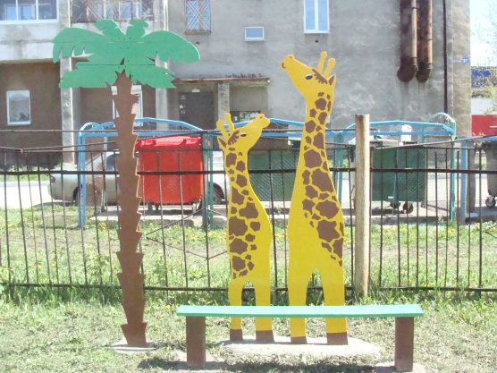
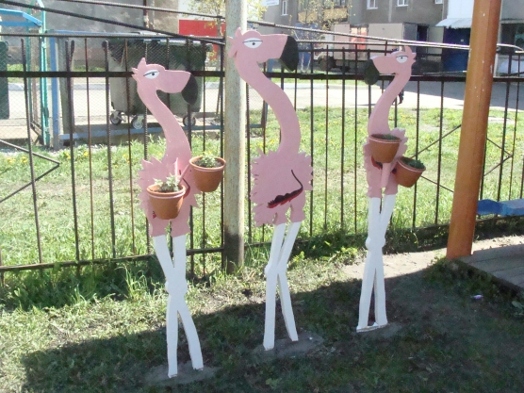
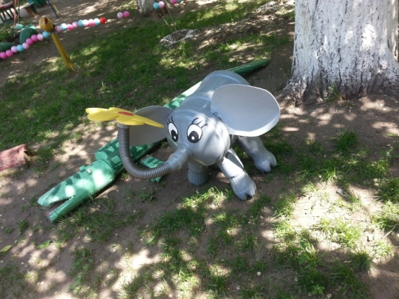
Вот и первые жители Африки!

Slide 14
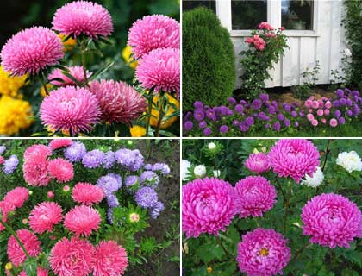
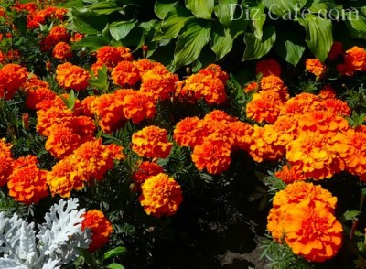
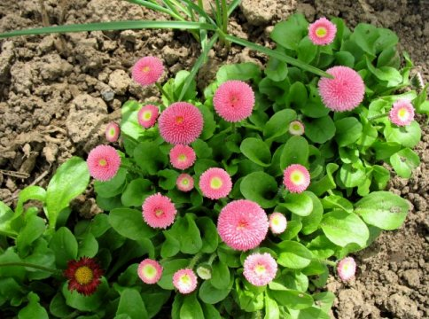
Наш цветник
Бархатцы
Астры
Маргаритки

Slide 15
Ожидаемые результаты
• создание условий для отдыха, занятий спортом, игры и экспериментирования детей;
• создание условий для охраны и укрепления здоровья детей;
• пополнение зон озеленения и цветения:
• эстетическое оформление детских площадок;
• привлечение родителей, общественности к благоустройству территории;
• удовлетворенность деятельностью дошкольного учреждения со стороны родителей, воспитанников;
• создание своего "образа" территории дошкольного учреждения, имиджа дошкольного учреждения в поселении и районе;
• повышение уровня экологической культуры педагогов, воспитанников и родителей

Slide 16
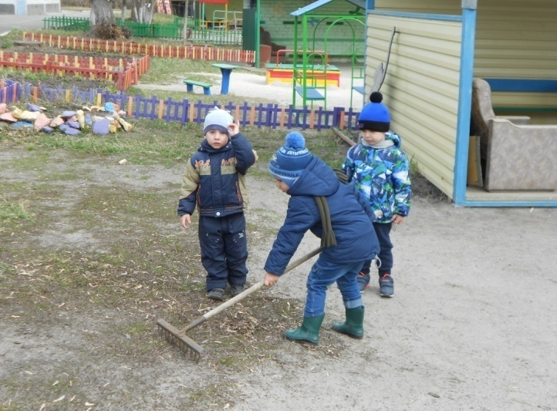
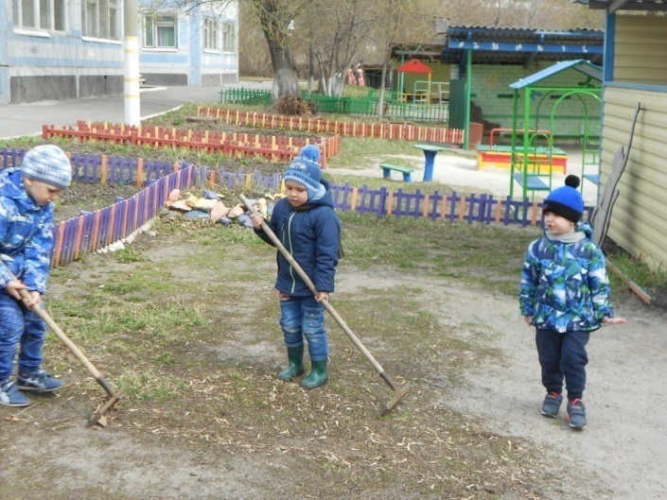
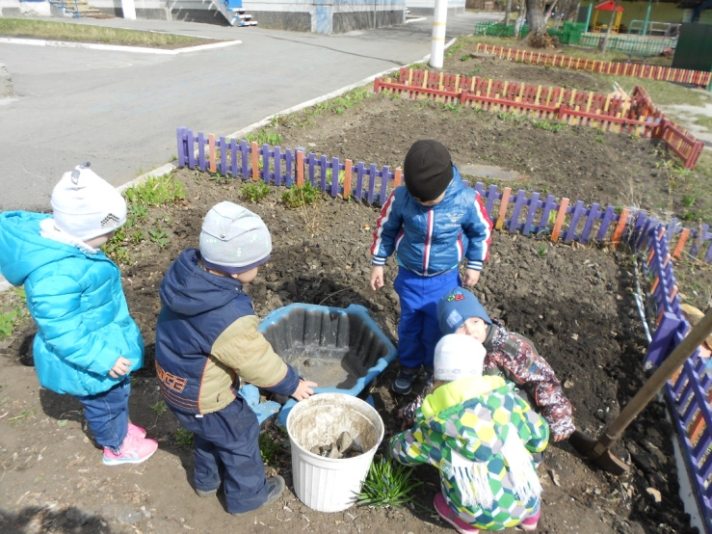
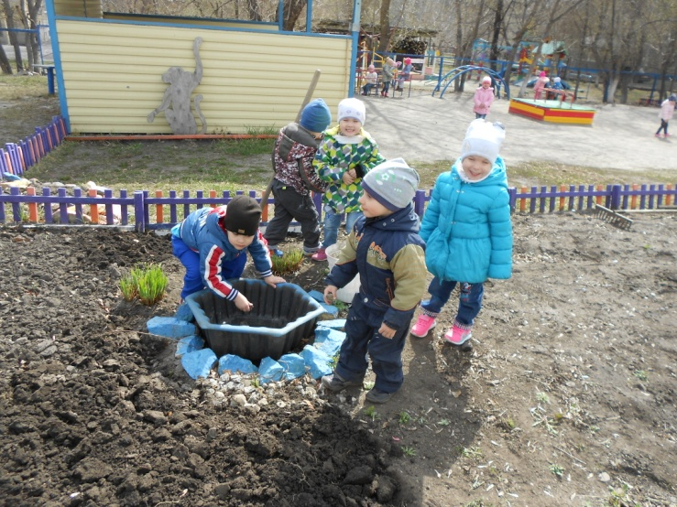

Slide 17
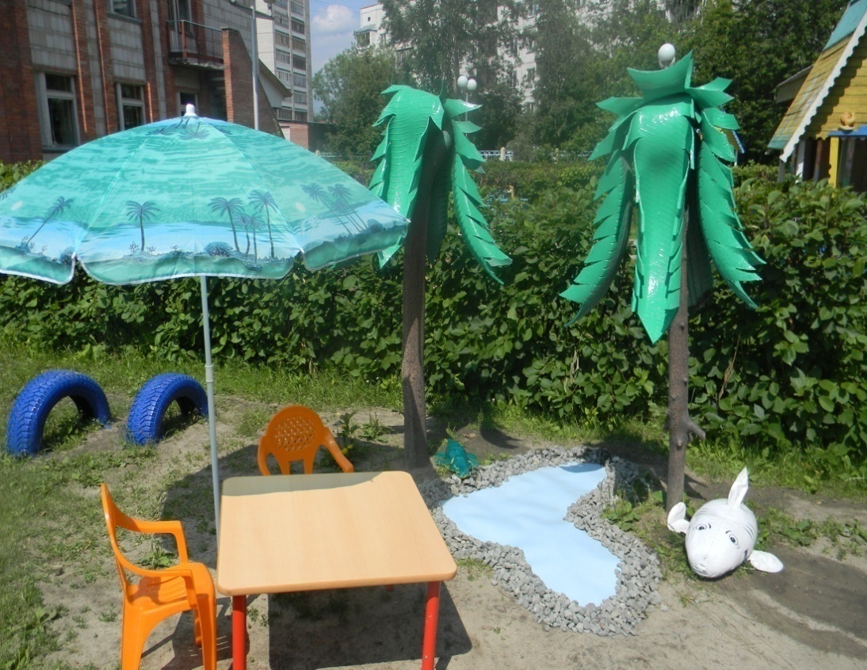
Спасибо
за внимание

